Slide 1
PROJETO ACADÊMICO — SISTEMAS DE INFORMAÇÃO · UNIFEF
SISTEMÁTICOS
Portal acadêmico não oficial da UniFEF — uma camada moderna e em tempo real sobre o sistema institucional legado, sem duplicar nenhum dado do aluno.
React 19
TypeScript 5.7
Tailwind v4
Node / Express 5
Socket.IO
PWA
Murilo Rocha Silva
19 anos · programando há 3 · 4º semestre de Sistemas de Informação, UniFEF
sistematicos.site

Slide 2
AGENDA
Sumário desta apresentação
01
O problema e a solução
por que o portal legado incomoda, e o princípio central do Sistemáticos
06
Mapa de API e autorização
80 rotas, 22 eventos, e o padrão requireAuth/requireAdmin
02
Comparação com o portal oficial
tabela completa, recurso por recurso
07
Segurança e LGPD
postura de segurança completa e alinhamento com a lei
03
Os 12 módulos
o que cada área da plataforma realmente faz
08
Decisões de arquitetura e stack
trade-offs reais, versão por versão
04
Arquitetura e autenticação
fluxo cliente ↔ servidor ↔ portal FEF, passo a passo
09
Capturas de tela
desktop e mobile, lado a lado
05
Sessão, scraping e tempo real
renovação automática, protocolo JSF, Socket.IO
10
Rigor de engenharia, escopo e autoria
o que foi endurecido nesta sessão, e o que fica de fora
SISTEMÁTICOS
02

Slide 3
O CONTEXTO
O problema
“O aluno abre o portal para ver uma nota, consulta a frequência em outra aba, entra de novo para ver o boleto — todo semestre, a mesma rotina se repete.”
• Stack legada JSF/PrimeFaces — cada clique dispara um postback síncrono: a página inteira recarrega, sem SPA e sem navegação instantânea.
• Fluxo fragmentado — notas em uma tela, frequência em outra, boleto em uma terceira — nenhuma visão unificada do semestre.
• Suporte a celular praticamente inexistente — layout pensado para desktop, difícil de usar na correria do dia a dia do aluno.
• Zero tempo real — nenhum chat, nenhuma notificação instantânea, nenhuma colaboração entre colegas de turma.
• Repetição de rotina — abrir o portal, esperar carregar, procurar o menu certo — toda vez que se quer ver algo simples.
SISTEMÁTICOS
03

Slide 4
A PROPOSTA
A solução
“Nunca duplicar o registro acadêmico do aluno.”
Como funciona, em uma frase: o aluno entra com o mesmo RA e senha da FEF; o servidor busca cada informação ao vivo, direto do portal oficial, e devolve como JSON limpo para uma interface moderna — nada fica salvo em um banco paralelo.
• Zero atrito — notas, faltas, horários, boletos e materiais em uma SPA fluida, sem recarregar página.
• Sem duplicação de dados — cada informação é buscada ao vivo direto do portal institucional; nada de notas desatualizadas em um banco paralelo.
• Ecossistema completo — financeiro com PIX, chat em tempo real, integração com Google Classroom, Kanban de tarefas e uma pequena rede social entre alunos do curso.
Nota: este repositório é uma vitrine técnica — o código-fonte do motor de sincronização e automação é proprietário e não é distribuído publicamente.
SISTEMÁTICOS
04

Slide 5
FRENTE A FRENTE
Sistemáticos vs. portal oficial
Recurso | Portal oficial (JSF) | Sistemáticos
Recarrega a página a cada clique | ✓ SIM | ✗ NÃO
Layout responsivo para celular | ✗ NÃO | ✓ SIM
Chat em tempo real entre alunos | ✗ NÃO | ✓ SIM
Simulador de médias | ✗ NÃO | ✓ SIM
PIX para mensalidade | ✗ NÃO | ✓ SIM
Instalável como app (PWA) | ✗ NÃO | ✓ SIM
Fonte oficial dos dados acadêmicos | ✓ SIM | consulta o mesmo portal
SISTEMÁTICOS
05

Slide 6
OS 12 MÓDULOS — 1 DE 3
Módulos em detalhe
BOLETIM
Notas, frequência por disciplina e simulador de médias — descubra quanto falta tirar na próxima prova para passar.
VIDA ACADÊMICA
Horário de aulas, cronograma, matriz curricular, calendário de provas e atividades complementares — tudo lido ao vivo do portal.
FINANCEIRO
Mensalidades em aberto e quitadas, boleto e QR Code PIX para pagamento instantâneo.
COMUNICAÇÃO
Chat em tempo real da turma/curso, mensagens diretas privadas entre colegas e central de suporte.
SISTEMÁTICOS
06

Slide 7
OS 12 MÓDULOS — 2 DE 3
Módulos em detalhe
CLASSROOM
Feed de materiais e atividades sincronizado com o Google Classroom das disciplinas.
HUB ACADÊMICO
Calculadora de médias, banco de provas antigas, trilha de carreira e networking — extensões que rodam sobre os dados já carregados, sem novas chamadas ao portal.
FERRAMENTAS
Gerador de capa no padrão ABNT com autopreenchimento (curso, autor, instituição) e simulador de aprovação.
TAREFAS
Quadro Kanban pessoal para organizar entregas, trabalhos e provas.
SISTEMÁTICOS
07

Slide 8
OS 12 MÓDULOS — 3 DE 3
Módulos em detalhe
AVISOS E GESTÃO
Mural de comunicados por curso/semestre, com painel administrativo para representantes de turma.
COMUNIDADE
Diretório de estudantes e professores, central de sugestões com votação, e loja da atlética.
APOIO AO PROJETO
Doações voluntárias via PIX, com ranking opcional de apoiadores — mantém a infraestrutura sem cobrar do aluno.
INTERFACE
Tema claro/escuro, busca universal (Ctrl+K), diálogos e notificações no próprio tema da aplicação, e instalação como app (PWA).
SISTEMÁTICOS
08

Slide 9
COMO FUNCIONA POR DENTRO
Arquitetura geral
O servidor não guarda o registro acadêmico do aluno — mantém apenas uma sessão-ponte em memória e resolve cada requisição ao vivo contra o portal institucional (JSF/PrimeFaces).
Cliente
React 19 + Vite
PWA instalável
Servidor Sistemáticos
Express 5 + Socket.IO
único processo Node
Portal institucional
JSF / PrimeFaces
fonte da verdade
cookie httpOnly + WebSocket
ViewState + FEFSSID (scraping ao vivo)
Sessão
Map em memória + backup cifrado
JSON local
chat · tarefas · avisos
• Em produção, o Express serve API + WebSocket + build estático da SPA a partir do mesmo processo Node — sem separação entre “frontend host” e “backend host”.
SISTEMÁTICOS
09

Slide 10
PASSO A PASSO REAL
Fluxo de autenticação
1
Aluno envia RA + senha → Cliente faz POST /api/login
2
Servidor faz GET /alunos/login no portal FEF → recebe HTML + ViewState + cookie FEFSSID
3
Servidor envia POST partial/ajax (usuário, senha, ViewState) — emula o componente JSF real
4
Credenciais inválidas → 401; sucesso → servidor dispensa interstitials automáticos (modais obrigatórios, até 5 iterações)
5
Servidor busca perfil (nome, curso, e-mail, foto, endereço) e detecta o semestre atual varrendo os anos/semestres do boletim
6
Cria sessão em memória — senha cifrada com AES-256-GCM
7
Set-Cookie sistematicos_sid (httpOnly, SameSite=Lax, Secure em produção) — cliente nunca vê FEFSSID
Modo convidado não passa por nada disso: usuário fictício criado inteiramente no cliente, sem cookie de sessão real e sem contato com a FEF.
SISTEMÁTICOS
10

Slide 11
O PROTOCOLO POR BAIXO
Camada de scraping
Todas as rotas acadêmicas somente-leitura seguem o mesmo adaptador:
1. GET da página institucional com headers padronizados (FEF_HEADERS), usando ssid/ssidchk injetados pelo middleware.
2. Detecção de estado nesta ordem: sessão expirada → acesso restrito (403) → interstitial pendente → conteúdo real.
3. Extração do ViewState corrente do HTML — necessário para a próxima interação na mesma página JSF.
4. POST partial/ajax opcional quando a rota aceita filtro (ano, semestre, disciplina) — resposta XML com HTML em CDATA.
5. Extração estruturada com seletores Cheerio → JSON limpo; o frontend nunca lida com HTML bruto.
POST partial/ajax → corpo enviado ao portal
jakarta.faces.partial.ajax=true
jakarta.faces.source=sem
jakarta.faces.partial.execute=sem ano
jakarta.faces.partial.render=form-boletim
sem=2
ano=2026
jakarta.faces.ViewState=8172387123:912873198
resposta → XML com HTML em CDATA
<partial-response>
<changes>
<update id="form-boletim">
<![CDATA[ ...html atualizado... ]]>
</update>
</changes>
</partial-response>
SISTEMÁTICOS
11

Slide 12
DE-DUPLICAÇÃO, TTL E POR QUE NÃO É SÓ MEMÓRIA
Sessão e renovação automática
• Sessão da FEF expira rápido (~20 min) — bem mais rápido que a sessão do Sistemáticos (TTL de 12h). O fefSessionMiddleware detecta a sessão institucional envelhecida e re-executa o login completo sozinho, de forma transparente.
• De-duplicação de refresh em voo — um carregamento de página dispara várias chamadas em paralelo (dashboard, boletim, horário...). Um Map de promises em andamento por sessionId garante que só a primeira relogue; as demais aguardam o mesmo resultado.
• Persistência cifrada em disco — cada sessão também é gravada, cifrada (AES-256-GCM), em sessions.json — recarregada na inicialização do processo. Gravação best-effort (fire-and-forget).
• Por que não só memória — o desenho original era só-memória; um restart durante desenvolvimento (nodemon, redeploy) derrubava todos os logados de uma vez, mesmo quem tinha “lembrar login” marcado.
• Recuperação reativa no cliente — qualquer 401 força authenticatedFetch a chamar /api/session/me?reactive=1 e só então repete a chamada original, sem esperar o timer de 20 min.
SessionRecord (em memória)
ra
chave de negócio
passwordEnc
AES-256-GCM
fefssid / fefssidchk
cookie da FEF
fefssidIssuedAt
> 20min → renova
createdAt / lastUsedAt
auditoria interna
expiresAt
TTL de 12h
TTL 12h
varredura (sweep) a cada 5 min
SISTEMÁTICOS
12

Slide 13
ROOMS, PRESENÇA E OS 22 EVENTOS
Tempo real — Socket.IO
'Geral'
chat da comunidade
• Uma conexão por cliente — multiplexada em salas; join_room sempre sai de todas as anteriores antes de entrar na nova.
• Presença em Set/Map no processo — não persistida; recalculada a cada conexão/desconexão, ciente de múltiplas abas do mesmo RA.
• Autorização por sala reaplicada — as rotas HTTP de histórico reaplicam a mesma regra de acesso da sala; o socket não é a única barreira.
• Broadcasts globais (io.emit) — avisos administrativos, popups de sistema e confirmações de doação.
curso do aluno
ex: Sistemas de Informação
Socket.IO
Gateway
dm_<ra1>_<ra2>
mensagens diretas
ticket_<id>
suporte ao vivo
22 eventos Socket.IO ao todo
SISTEMÁTICOS
13

Slide 14
A SUPERFÍCIE DA API
Mapa de API — os 80, por domínio
Domínio | Rotas | Autorização | Propósito
Autenticação e sessão | 5 | Pública | Login real, convidado, logout, checagem de sessão, recuperação de senha
Acadêmico (ao vivo) | 16 | Sessão (implícita)* | Boletim, horário, calendário, matriz, atividades, NUPEX, Classroom, dashboard
Financeiro | 5 | Sessão | Boletos, PIX dinâmico, confirmação de pagamento, emissão de PDF
Portal institucional | 7 | Pública | Notícias, cursos, páginas institucionais — espelho do que já é público na FEF
Comunidade e social | 8 | Sessão / dono-ou-admin | Chat, diretório de estudantes, conversas diretas, perfil
Produtividade pessoal | 7 | Dono ou admin | Kanban de tarefas e lembretes por RA
Conta | 1 | Sessão | Exclusão/anonimização de dados a pedido do titular (LGPD)
Avisos e gestão | 7 | Admin (leitura: sessão) | Mural de comunicados, gestão de administradores, popups de sistema
Suporte | 4 | Dono ou admin | Central de atendimento — histórico via HTTP, conversa ao vivo via socket
Sugestões | 9 | Sessão (moderação: admin) | Mural de ideias com votação e comentários
Doações | 4 | Pública | Doações voluntárias via PIX (InfinitePay), ranking de apoiadores
Atlética / Classroom / Loja | 5 | Pública (escrita: admin) | Loja e agenda da atlética, feed de materiais do Classroom
Infra | 2 | Sessão / pública | Proxy de foto de perfil e healthcheck
80 rotas HTTP + 22 eventos Socket.IO — nenhuma delas devolve HTML bruto do portal ao cliente.
SISTEMÁTICOS
14

Slide 15
O RA VEM DA SESSÃO, NUNCA DO CLIENTE
O padrão de autorização
const getAuthRa = (req) => req.fefSession?.ra || null;
// Rejeita a menos que exista sessão válida.
const requireAuth = (req, res, next) => {
const ra = getAuthRa(req);
if (!ra) return res.status(401).json({ error: '...' });
req.authRa = ra; next();
};
// RA precisa ser dono do recurso OU admin.
const requireOwnRaOrAdmin = (extractTargetRa) => (req, res, next) => {
const ra = getAuthRa(req);
const targetRa = extractTargetRa(req);
if (!ra || !targetRa ||
(ra !== String(targetRa) && !ADMIN_RAS.includes(ra))) {
return res.status(403).json({ error: 'Acesso negado' });
}
req.authRa = ra; next();
};
• Nunca req.body.ra / req.query.ra — toda rota/handler que lê ou altera dado por RA usa o RA derivado do cookie de sessão.
• Mesmo princípio no Socket.IO — socket.authRa é resolvido uma vez, na conexão, a partir do cookie do handshake — nunca de um campo do payload.
26 rotas requireAuth
9 rotas requireAdmin
5 dono-ou-admin
25 usos de socket.authRa
SISTEMÁTICOS
15

Slide 16
POSTURA DE SEGURANÇA COMPLETA
Segurança
Controle | Implementação
Rate limiting de login | 10 tentativas / 15 min por IP
Rate limiting geral de API | 300 requisições / min por IP
Cookie de sessão | httpOnly, SameSite=Lax, Secure em produção
Segredo em repouso | Senha institucional cifrada AES-256-GCM; chave nunca gravada, derivada em runtime de SESSION_SECRET
Persistência de sessão | Memória (acesso) + backup cifrado em disco (AES-256-GCM, sobrevive a restart); TTL 12h, varredura a cada 5 min
Modo convidado | Totalmente isolado: usuário fictício client-side, sem cookie de sessão real, sem acesso à FEF
Auditoria | Cada login grava {timestamp, ra, ip, localização, dispositivo, navegador, SO} — nunca a senha — sobrescrito a cada novo login do mesmo RA
Exposição de credenciais da FEF | Cliente nunca recebe FEFSSID/FEFSSIDCHK; até a foto de perfil passa por proxy (/api/proxy/photo)
Autorização por identidade de sessão | Toda rota que lê/altera dado por RA usa o RA derivado do cookie de sessão, nunca um campo do corpo/query
SISTEMÁTICOS
16

Slide 17
ALINHAMENTO COM OS PRINCÍPIOS (ART. 6º)
LGPD
Princípio | Como se reflete na implementação
Finalidade | Cada dado tratado tem uso explícito e único: a senha só autentica; o IP/dispositivo só serve à auditoria de login.
Necessidade / minimização | Notas, frequência, boletos e horários nunca são persistidos — buscados ao vivo e descartados após a resposta. A auditoria guarda só o último acesso por RA.
Segurança | Senha institucional cifrada em repouso (AES-256-GCM), cookie de sessão httpOnly/SameSite, rate limiting contra força bruta.
Prevenção e não retenção | Sessão com TTL curto e varredura periódica; o backup em disco existe só para sobreviver a um restart, cifrado por inteiro — nunca em texto puro.
Transparência | ARCHITECTURE.md e o README descrevem publicamente, em detalhe, como os dados são tratados.
Livre acesso e eliminação | Self-service via DELETE /api/account: apaga perfil/tarefas/lembretes/histórico; anonimiza chat/comentários/doações — art. 16 da LGPD.
SISTEMÁTICOS
17

Slide 18
DELETE /API/ACCOUNT E QUEM CONTROLA O QUÊ
Exclusão de conta self-service
DELETE /api/account
• Apaga de fato — perfil, tarefas, lembretes e histórico de pagamentos/login do RA.
• Anonimiza (não apaga) — mensagens de chat, comentários públicos e histórico de doações — porque apagar de verdade quebraria conversas e totais que outras pessoas ainda enxergam.
• Respaldo legal — art. 16 da LGPD permite anonimização quando a exclusão integral prejudica interesse legítimo de terceiros.
Quem é controlador de quê
• FEF — controladora do registro acadêmico oficial (notas, frequência, matrícula); mantém seu próprio Encarregado de Dados (lgpd@fef.edu.br).
• Sistemáticos — não assume esse papel: apenas intermedeia, a pedido do titular, o acesso a dados que já existem na FEF; trata localmente só o que é gerado pelo uso da própria plataforma (sessão, chat, tarefas).
• Documentos formais — a plataforma mantém Política de Privacidade e Termos de Uso próprios (/privacidade, /termos), apresentados no banner de cookies no primeiro acesso.
SISTEMÁTICOS
18

Slide 19
TRADE-OFFS REAIS — 1 DE 2
Decisões de arquitetura
Decisão | Alternativa considerada | Por que essa escolha
Sessão em Map na memória, com backup cifrado em JSON local | Redis / banco relacional | Sessão é barata de recriar, mas descartá-la a cada restart se provou custoso na prática — um backup cifrado local resolve isso sem a complexidade operacional de um serviço externo, para um projeto mantido por uma pessoa só.
Um processo Node servindo API + WS + SPA | Frontend e backend em hosts/serviços separados | Simplicidade operacional para um projeto mantido por uma pessoa só, sem equipe de infra.
Arquivos JSON como “banco” local | SQLite / Postgres | O volume de dados próprios (chat, tarefas, avisos) é pequeno e não relacional; não há necessidade de um motor de banco para isso.
Scraping ao vivo em vez de espelhar os dados | Sincronizar e cachear notas/frequência em banco próprio | Qualquer cache correria risco de ficar desatualizado ou divergir do portal oficial — a fonte da verdade é sempre a FEF.
SISTEMÁTICOS
19

Slide 20
TRADE-OFFS REAIS — 2 DE 2
Decisões de arquitetura
Decisão | Alternativa considerada | Por que essa escolha
Modo convidado 100% client-side | Convidado com sessão real no servidor | Não há necessidade de tocar a FEF para dar um preview da interface a quem ainda não é aluno.
Calculadoras do Hub/Ferramentas rodam sobre dados já buscados (/api/boletim) | Rota de API dedicada para cada simulação | Simulador de médias e gerador de capa ABNT são só matemática/template em cima do que a tela já carregou — criar uma rota nova por ferramenta seria superfície de API sem necessidade real.
Doações via link de checkout de terceiro (InfinitePay) | Processar cartão/PIX diretamente no servidor | O Sistemáticos nunca vê nem guarda dado de pagamento — o servidor só cria o link e escuta o webhook, o que também mantém o projeto fora do escopo de conformidade de meios de pagamento.
SISTEMÁTICOS
20

Slide 21
FRONTEND, BACKEND E SESSÃO
Stack técnica completa
FRONTEND
• React 19 + TypeScript
• Vite 6
• Tailwind CSS v4 + shadcn/ui
• Framer Motion
• PWA (Workbox / vite-plugin-pwa)
BACKEND
• Node.js + Express 5
• Socket.IO (tempo real, multiplexado em salas)
• Cheerio (parsing / sincronização)
• Bundle: manualChunks separa recharts, jspdf/xlsx e framer-motion/lucide-react
SESSÃO E SEGURANÇA
• Cookies httpOnly
• Sessão criptografada AES-256-GCM (memória + backup em disco)
• RA sempre resolvido a partir da sessão — nunca de um campo enviado pelo cliente
SISTEMÁTICOS
21

Slide 22
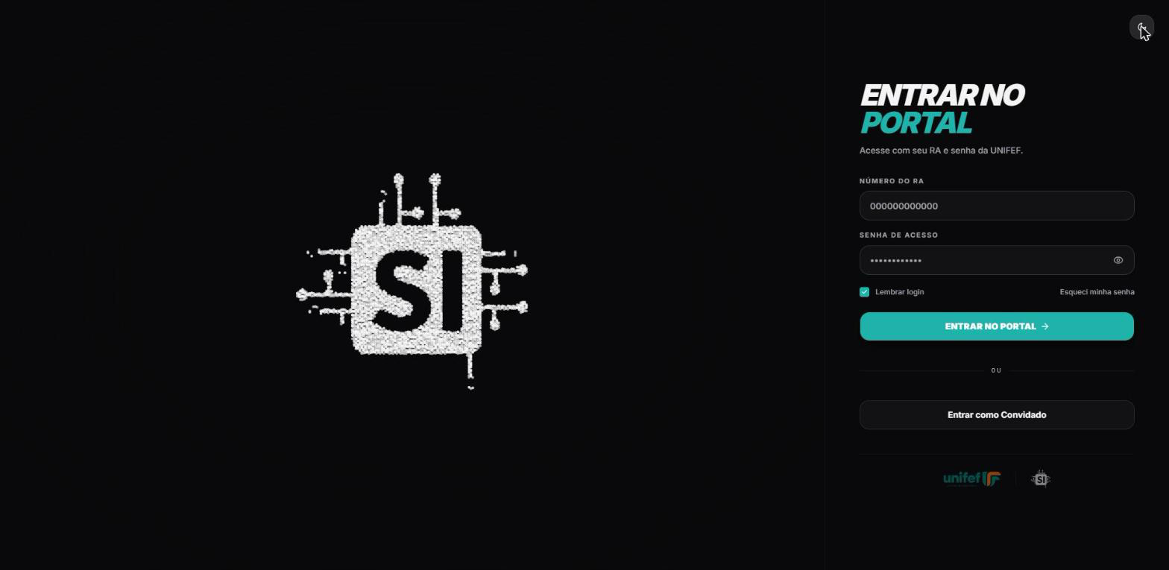
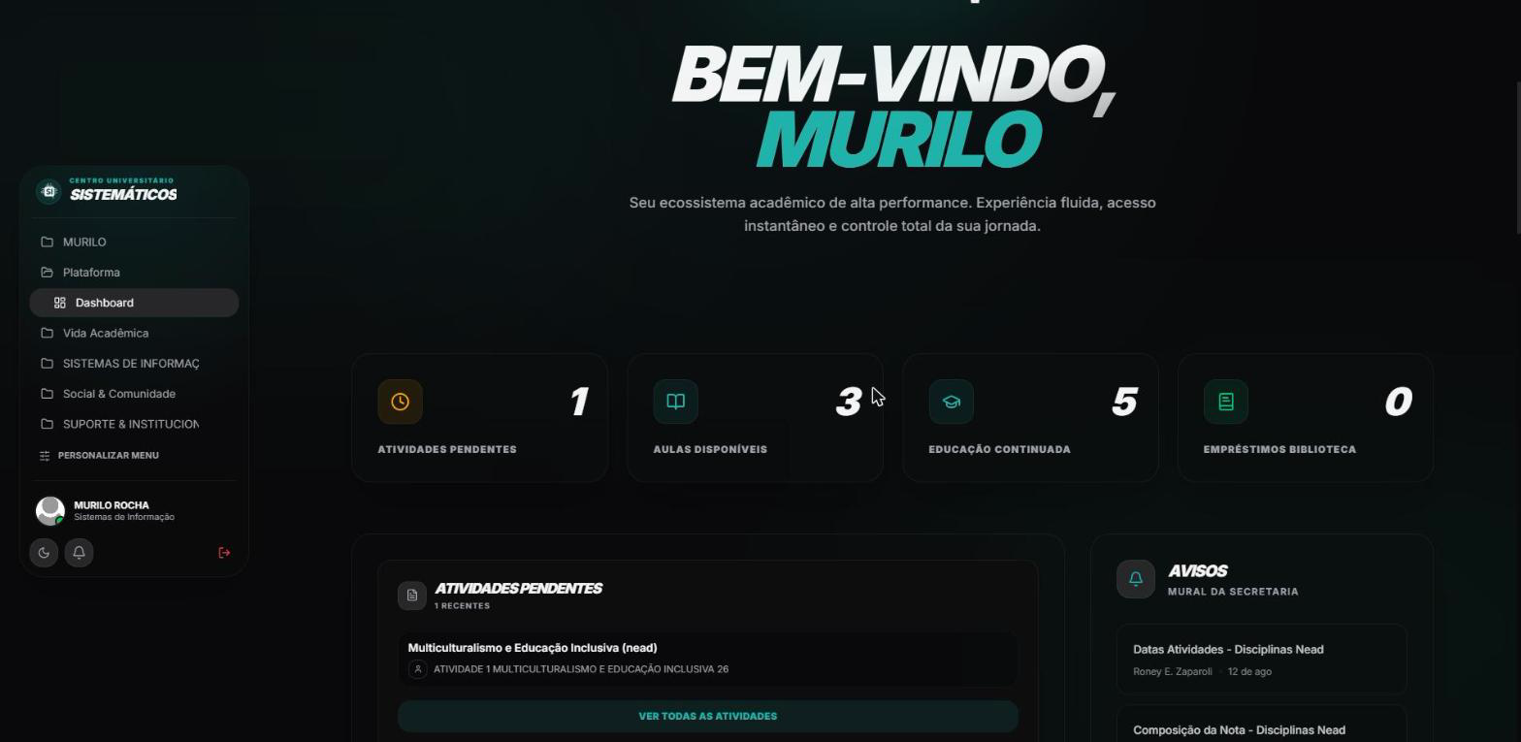
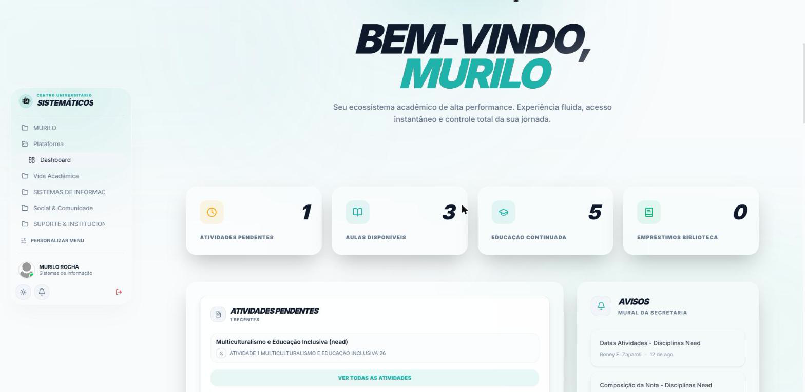
INTERFACE REAL — DESKTOP
Capturas de tela — Desktop
Login
Dashboard — tema escuro
Dashboard — tema claro
SISTEMÁTICOS
22

Slide 23
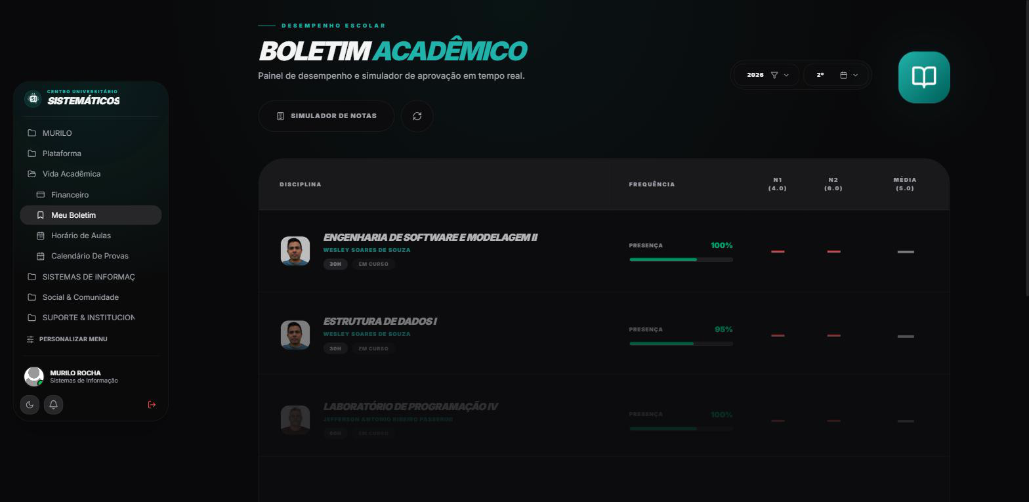
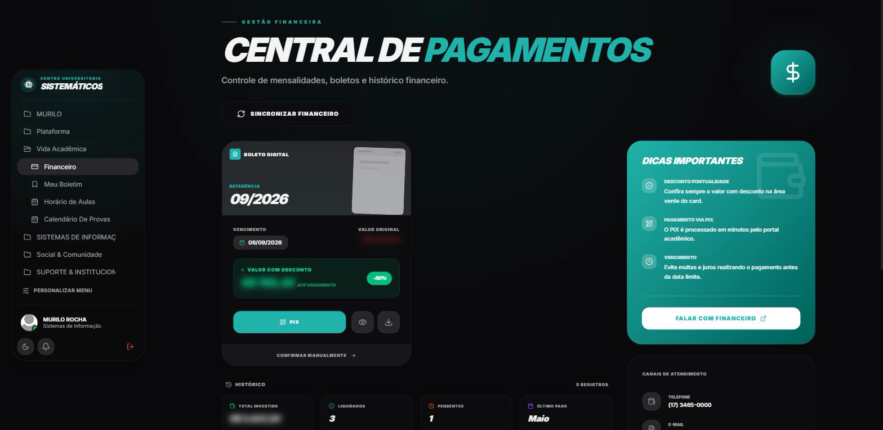
INTERFACE REAL — MÓDULOS
Boletim e financeiro
Boletim acadêmico — simulador de aprovação
Central de pagamentos — PIX dinâmico
Valores financeiros borrados propositalmente nesta captura — dado real de um aluno, mesmo sendo o autor.
SISTEMÁTICOS
23

Slide 24


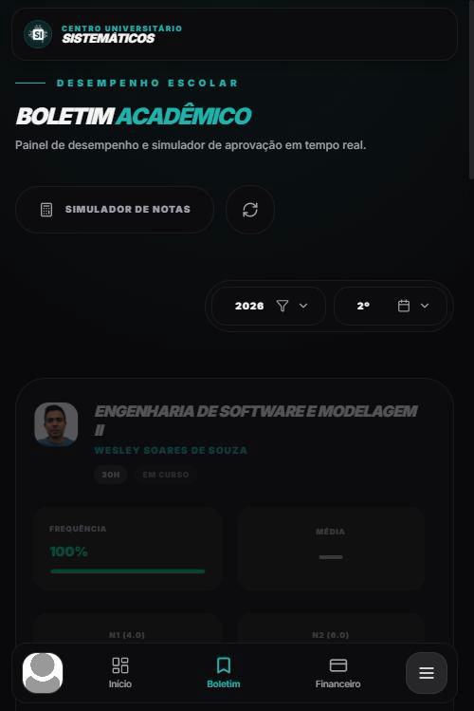
INTERFACE REAL — MOBILE
Capturas de tela — Mobile
Login
Dashboard
Boletim
A sidebar desktop vira navegação inferior (bottom nav) no celular — não é a mesma interface encolhida, é outro layout, pensado para uso de uma mão.
SISTEMÁTICOS
24

Slide 25
TRABALHO TÉCNICO VERIFICADO NESTA SESSÃO
Rigor de engenharia
• Sessão persistente entre restarts — motivo real: nodemon/redeploy derrubava todos os alunos logados de uma vez; implementado backup cifrado (AES-256-GCM) em disco.
• Hardening de autorização, com números reais — 26 rotas requireAuth, 9 requireAdmin, 5 requireOwnRaOrAdmin, 25 pontos de uso de socket.authRa nos handlers de tempo real.
• LGPD self-service — DELETE /api/account com exclusão real de dados próprios e anonimização respaldada no art. 16 da lei, em vez de simplesmente recusar o pedido.
• Diálogos temáticos — ConfirmContext/ToastContext substituindo window.confirm/alert nativos, que bloqueiam a thread principal e não podem ser estilizados — quebra de experiência num app já todo animado.
• Bug de CSS corrigido na raiz — a armadilha do transform + position:fixed: o modal de pagamento PIX media e centralizava contra a altura do conteúdo rolável da página, não do viewport; corrigido restringindo a otimização de GPU a elementos-folha que nunca hospedam modais descendentes.
SISTEMÁTICOS
25

Slide 26
LIMITES CLAROS E DELIBERADOS
O que NÃO está no escopo
• Modo convidado — dados de exemplo, sem contato com a FEF; não é uma conta real e não representa dados de nenhum aluno.
• Motor de scraping proprietário — não é distribuído publicamente; este repositório é uma vitrine técnica, não o código de produção completo.
• Projeto sem fins lucrativos — sem pretensão comercial, não substitui os canais oficiais da FEF para atos jurídicos, matrículas ou solicitações formais de LGPD sobre o registro acadêmico oficial.
• Loja da atlética e doações — fluxos financeiros desacoplados do login; pagamento via WhatsApp (loja) ou InfinitePay (doações) — nunca passam pelo Sistemáticos.
SISTEMÁTICOS
26

Slide 27
O QUE QUALQUER ALUNO PERGUNTA PRIMEIRO
Perguntas rápidas
Isso é oficial da UniFEF?
Não — é um projeto independente, feito por um aluno.
Dá pra usar sem ser aluno da FEF?
Sim, pelo modo convidado — navega-se pela interface com dados de exemplo.
Minha senha fica salva?
Não em texto puro, e não permanentemente.
O app funciona offline?
Parcialmente — é um PWA, mas só páginas públicas ficam em cache; boletim e financeiro sempre exigem conexão.
As notas aparecem desatualizadas?
Não deveriam — cada tela busca os dados ao vivo no portal, no momento em que se abre.
Cobra alguma coisa do aluno?
Não — uso 100% gratuito; loja da atlética e doações são opcionais e desacopladas do login.
SISTEMÁTICOS
27

Slide 28
AUTORIA E CONTATO
Obrigado.
Idealizado, desenhado e desenvolvido individualmente por Murilo Rocha Silva — 19 anos, programando há 3, 4º semestre de Sistemas de Informação na UniFEF, sem financiamento externo ou equipe.
GITHUB
github.com/murilolol
INSTAGRAM
@muriloodev
LINKEDIN
linkedin.com/in/murilodev
SITE
sistematicos.site
Projeto pessoal, acadêmico e sem fins lucrativos, independente e sem vínculo formal ou endosso institucional por parte da UniFEF. O tratamento de dados pessoais segue os princípios da LGPD descritos nesta apresentação.
Perguntas?
SISTEMÁTICOS
28

